Slide 1
Welink视频会议系统使用指南
主持人版
信息网络中心
2020年2月3日

Slide 2
账号注册
信息网络中心将在近日为您预先创建Welink的账号，创建账号后，您的手机将收到如下短信：
【华为云WeLink】尊敬的xxx（姓名）：海南经贸职业技术学院已为您开通WeLink帐号，请使用 **********（登录手机号） 登录APP，首次登录请设置密码，下载地址：http://t.cn/EZEvZWf

Slide 3
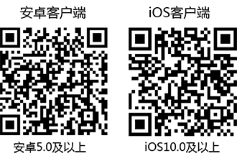
软件下载安装
方式一：点击上页中收到短信中的链接下载
方式二（手机版）：在应用商店中搜索welink下载，目前苹果App Store和大部分的安卓应用商店都可以下载。
方式三：华为官网链接下载 https://www.huaweicloud.com/product/welink-download.html，可下载PC版本或者手机版本。PC版本下载后按照常规软件安装方式安装即可。
方式四：扫码下载

Slide 4

初次登录系统
打开APP，将弹出首次登录的界面
输入您的手机号（如果有多个手机号码的，请注意使用注册短信中的号码）
点击“获取验证码”
输入收到的验证码，点击“下一步”

Slide 5
设置密码
正确输入验证码后，弹出页面，提示您为海南经贸职业技术学院用户
设置密码：按照要求设置密码及确认密码
点击“登录”

Slide 6
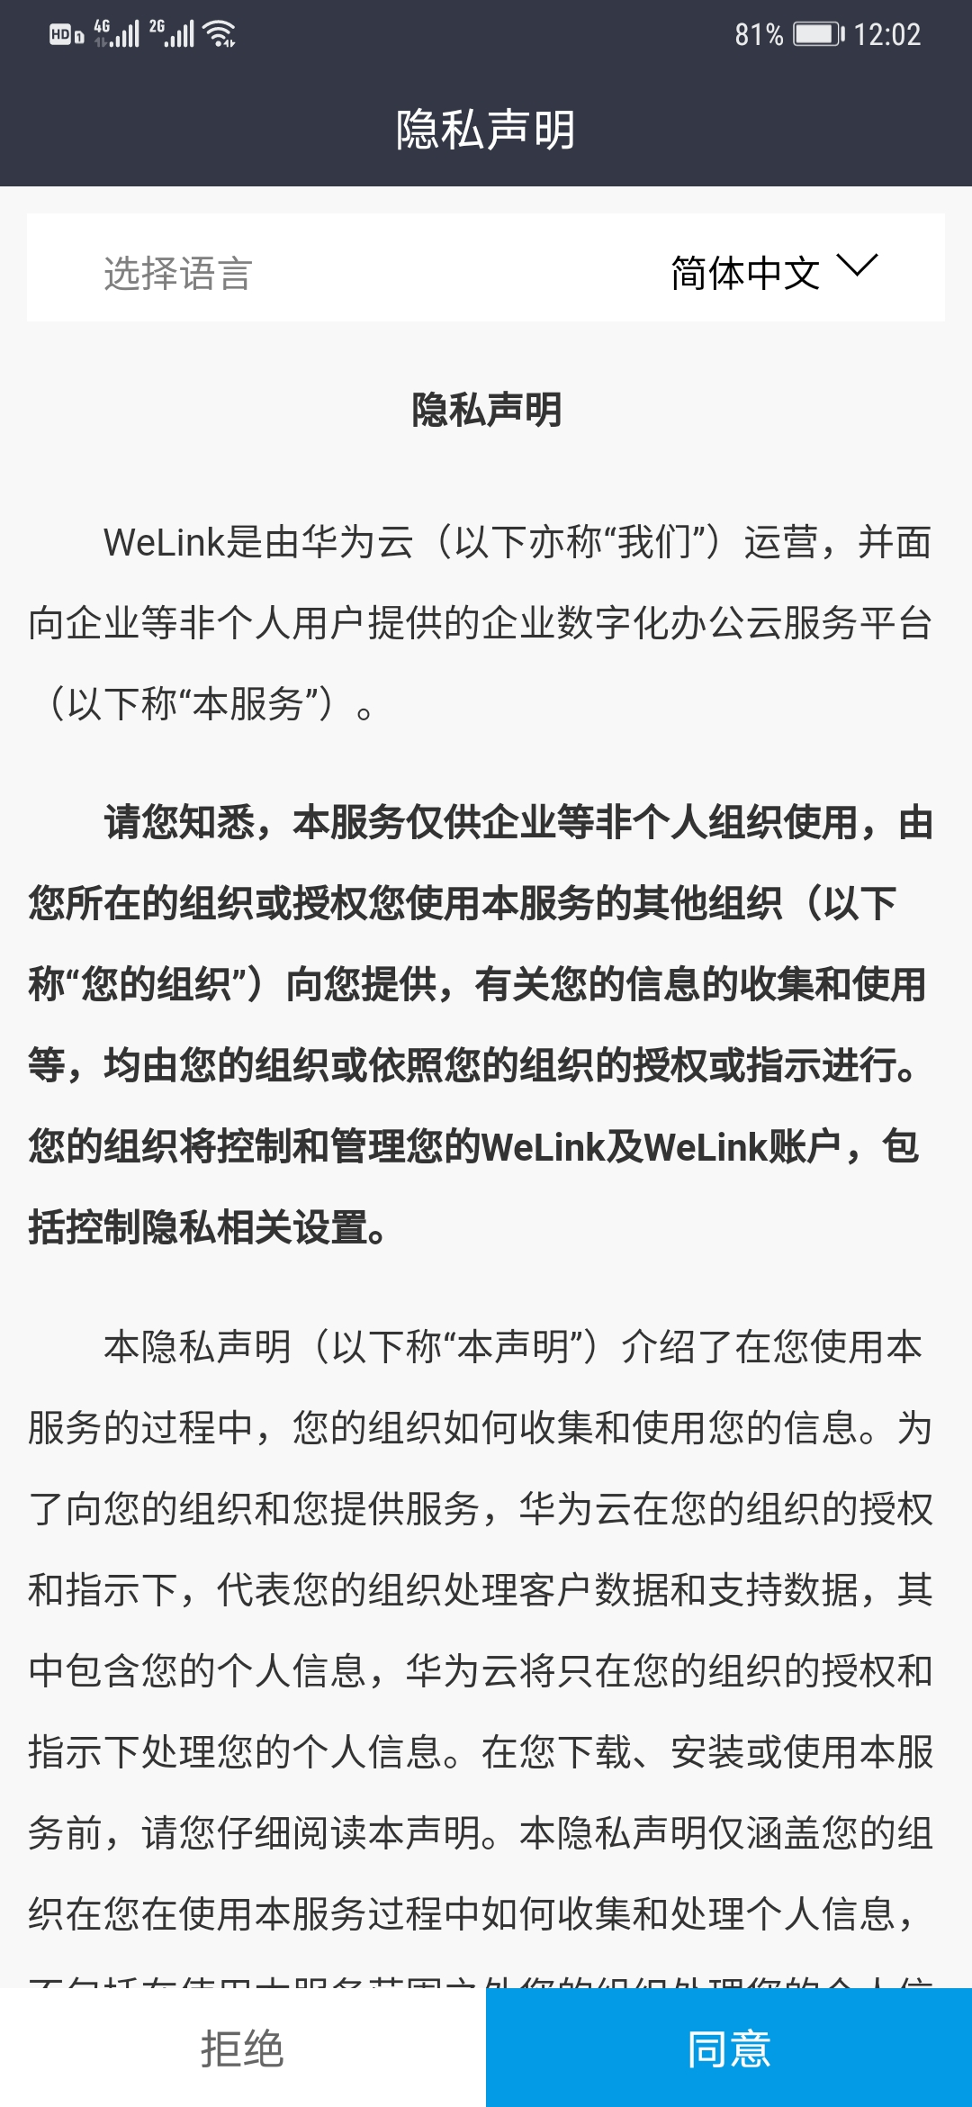
隐私声明
弹出隐私声明窗口
点击“同意”

Slide 7
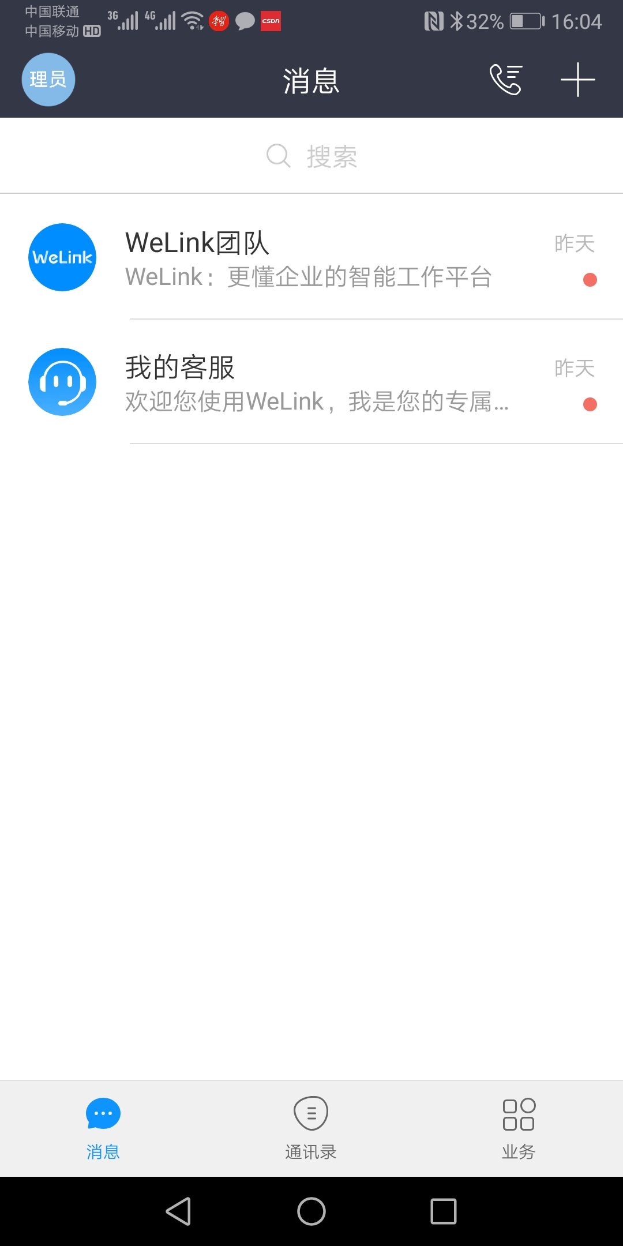
进入系统
此时APP进入welink系统
APP底部有“消息”、“通讯录”和“业务”三个导航菜单，常用菜单为“通讯录”
点击左上角用户名的小圆圈，可以进入个人中心

Slide 8
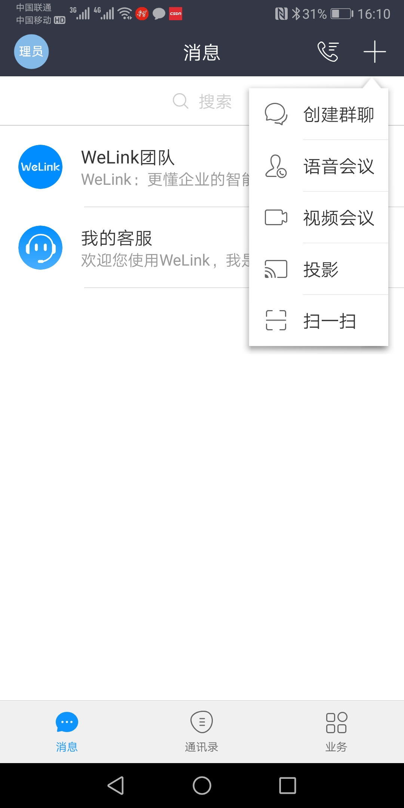
创建会议（1）
在“消息”界面，点击屏幕右上角的“+”号，后点击“视频会议”或者“语音会议”。（注意一定要在“消息”界面，在“通讯录”界面点“+”号出来的菜单没有视频会议菜单）
视频会议可以进行交互，能够看到参会人员的画面
语音会议类似电话会议，只能听到语音，没有参会人员画面
以下主要介绍视频会议的使用

Slide 9
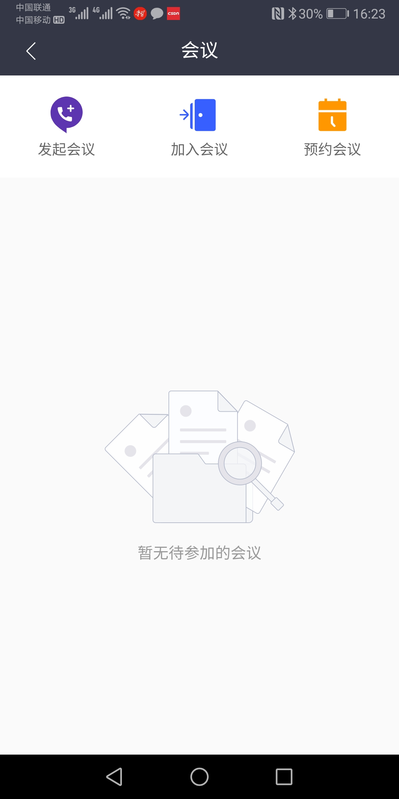
创建会议（2）
进入会议界面，“显示发起会议” 、“加入会议”、“预约会议” 三个图标
发起会议为临时性的发起会议，立即生效
加入会议是加入即将召开或者正在进行的会议
预约会议为预约某一时刻开始的会议。预约会议可以向与会者发送手机短信，参会者可以点击短信中的连接进入会议。强烈建议使用预约会议。

Slide 10
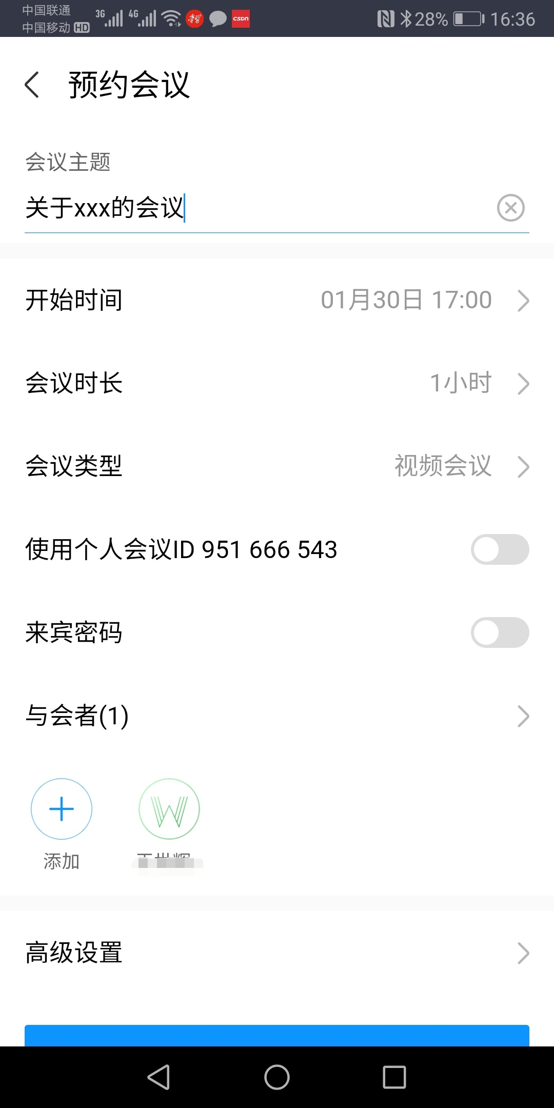
创建会议（3）：预约会议
进入预约会议界面
输入会议主题、开始时间、会议时长。
会议类型：可在视频会议和语音会议切换
系统默认点选了“使用个人会议”，建议不使用个人会议（将该按钮点为灰色）
点击“+”号添加与会者
在高级设置中选择是否发送短信和邮件，建议发送短信
点击“预约会议”按钮完成预约，被选中的与会者将收到一条参会邀请的手机短信

Slide 11
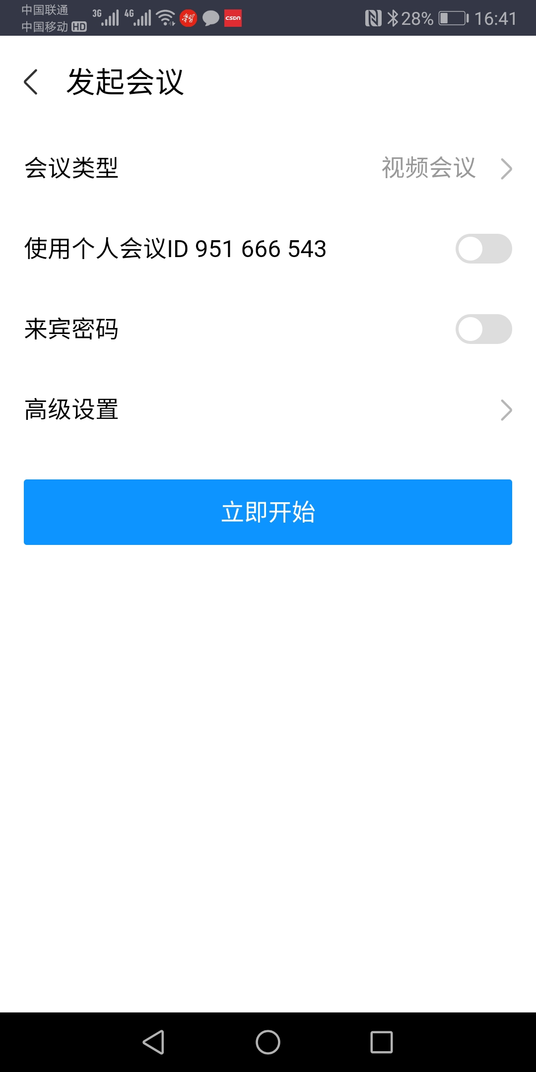

创建会议（4）：发起临时会议
在会议主界面点击发起会议，创建临时会议
点击“立即开始”，进入会议中，在屏幕上可以看到自己的画面

Slide 12
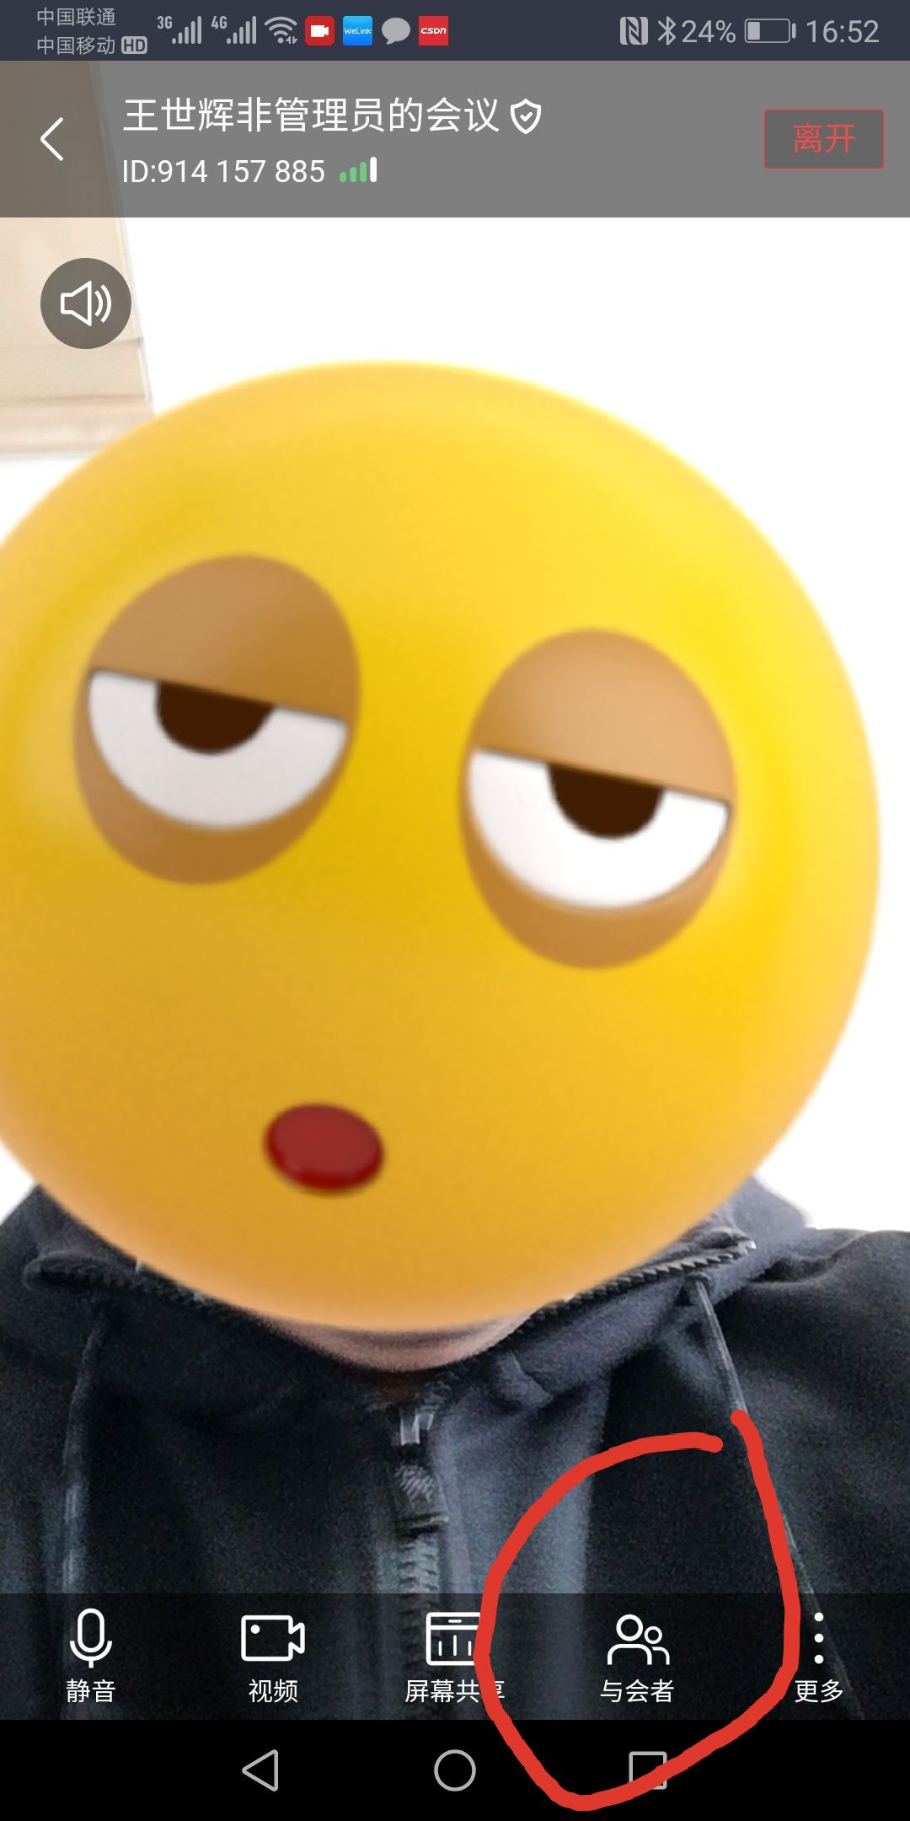
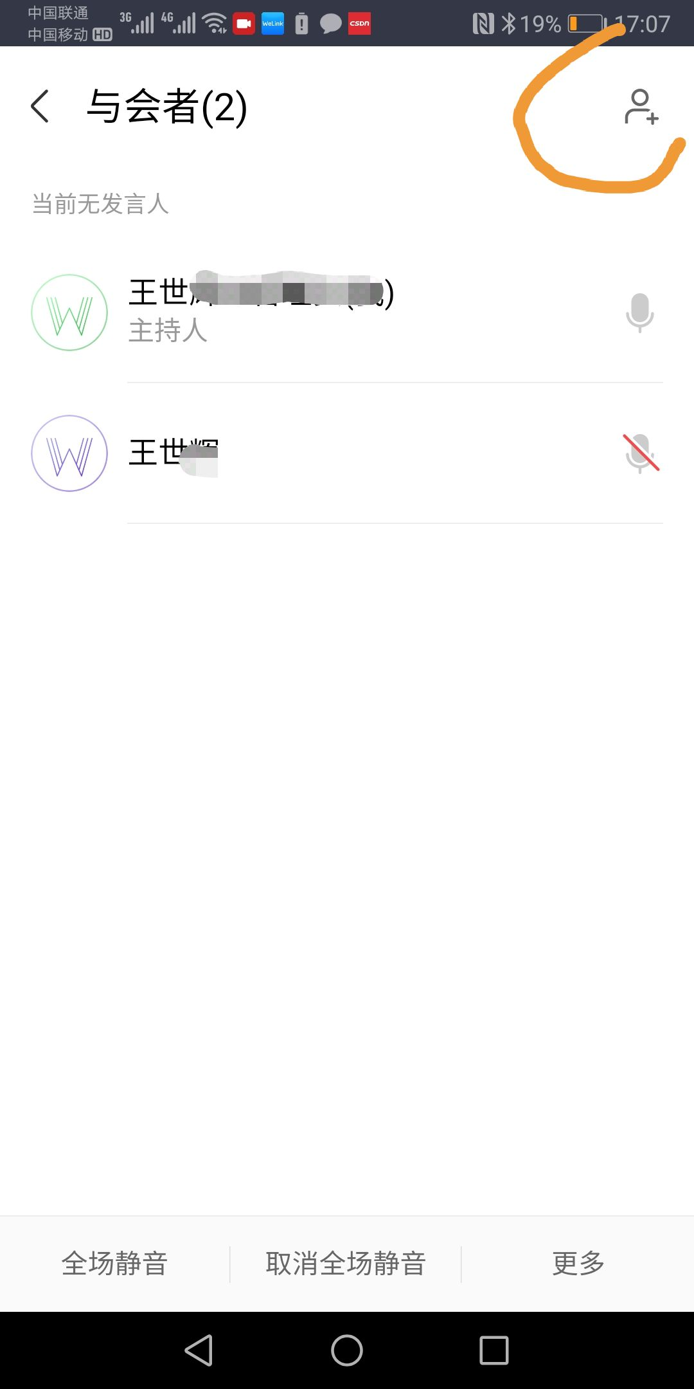
创建会议（2）：发起临时会议
此时会议室中只有您一个（主持人），点击一下屏幕，屏幕下方出现导航菜单
点击“与会者”，在“与会者”界面右上角点“+”号，在通讯录“我的组织”中选择添加其他人员，（注：因为没有购买电话授权，故不能添加手机通讯录的人员参会）

Slide 13
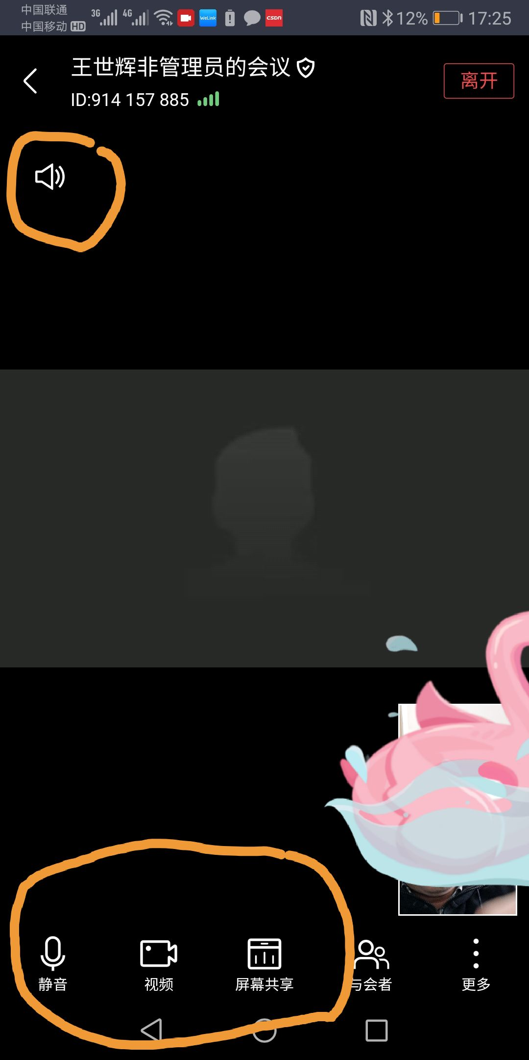
常规参会操作
浏览参会人员画面：在默认状态下，手机每个屏幕可以显示4个与会人员的画面，当上线与会人员超过4个时，将可以通过滑动屏幕查看其他与会者，类似手机滑动桌面选择不同的app
点击屏幕出现底部导航时，可以打开/关闭麦克风、摄像头等。也可以点击画面上的扬声器/耳机图标进行切换（通常声音小就是因为处于耳机模式）

Slide 14
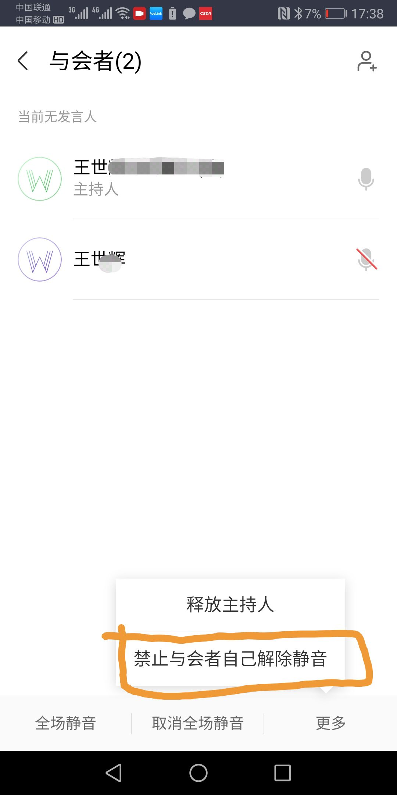
会议控制（1）-禁止与会者自行解除静音
在会议开始后，默认状态下，只有主持人的麦克风是处于开启状态，其他与会人的麦克风处于关闭状态。此时，与会人可以自行打开麦克风。但是如果多人同时打开麦克风，则整个会议的秩序会比较混乱，并且会严重影响系统的性能，出现声音和画面卡顿等现象。因此，强烈建议主持人进入会议后，设置禁止与会者自行解除静音。设置方法如下：
在与会者界面点击右下角“更多”菜单，点击“禁止与会者自行解除静音”

Slide 15
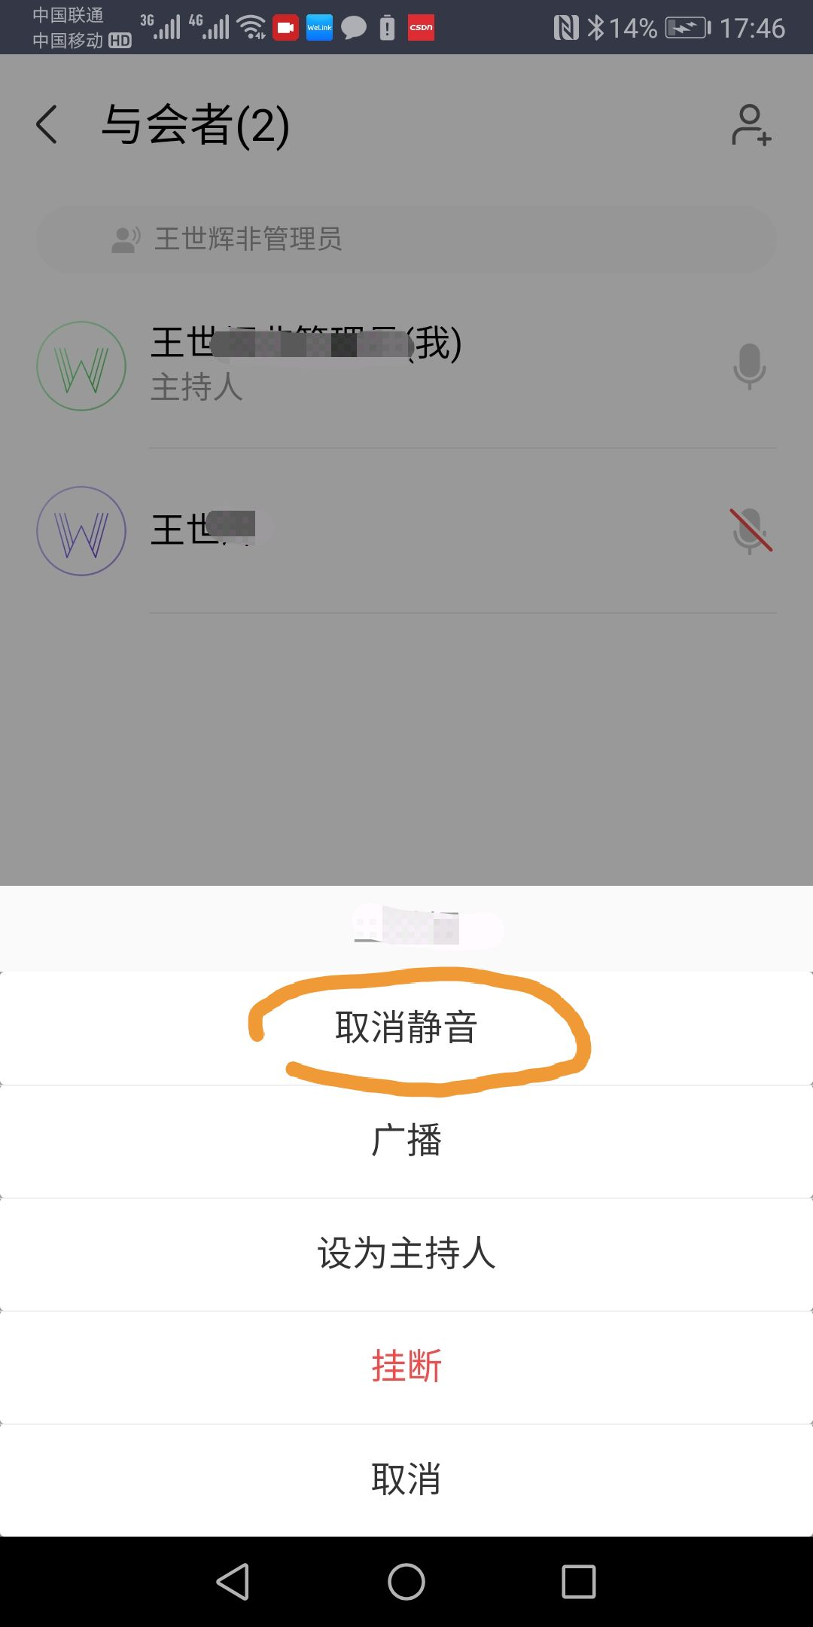
会议控制（2）-取消静音
在禁止与会者自行解除静音后，将会议发言人的麦克风打开。
在“与会者”界面，点击拟设置的会议发言人，系统弹出菜单，点击“取消静音”，此时除了该会议发言人可以发言外，其他人员仍然处于静音状态

Slide 16
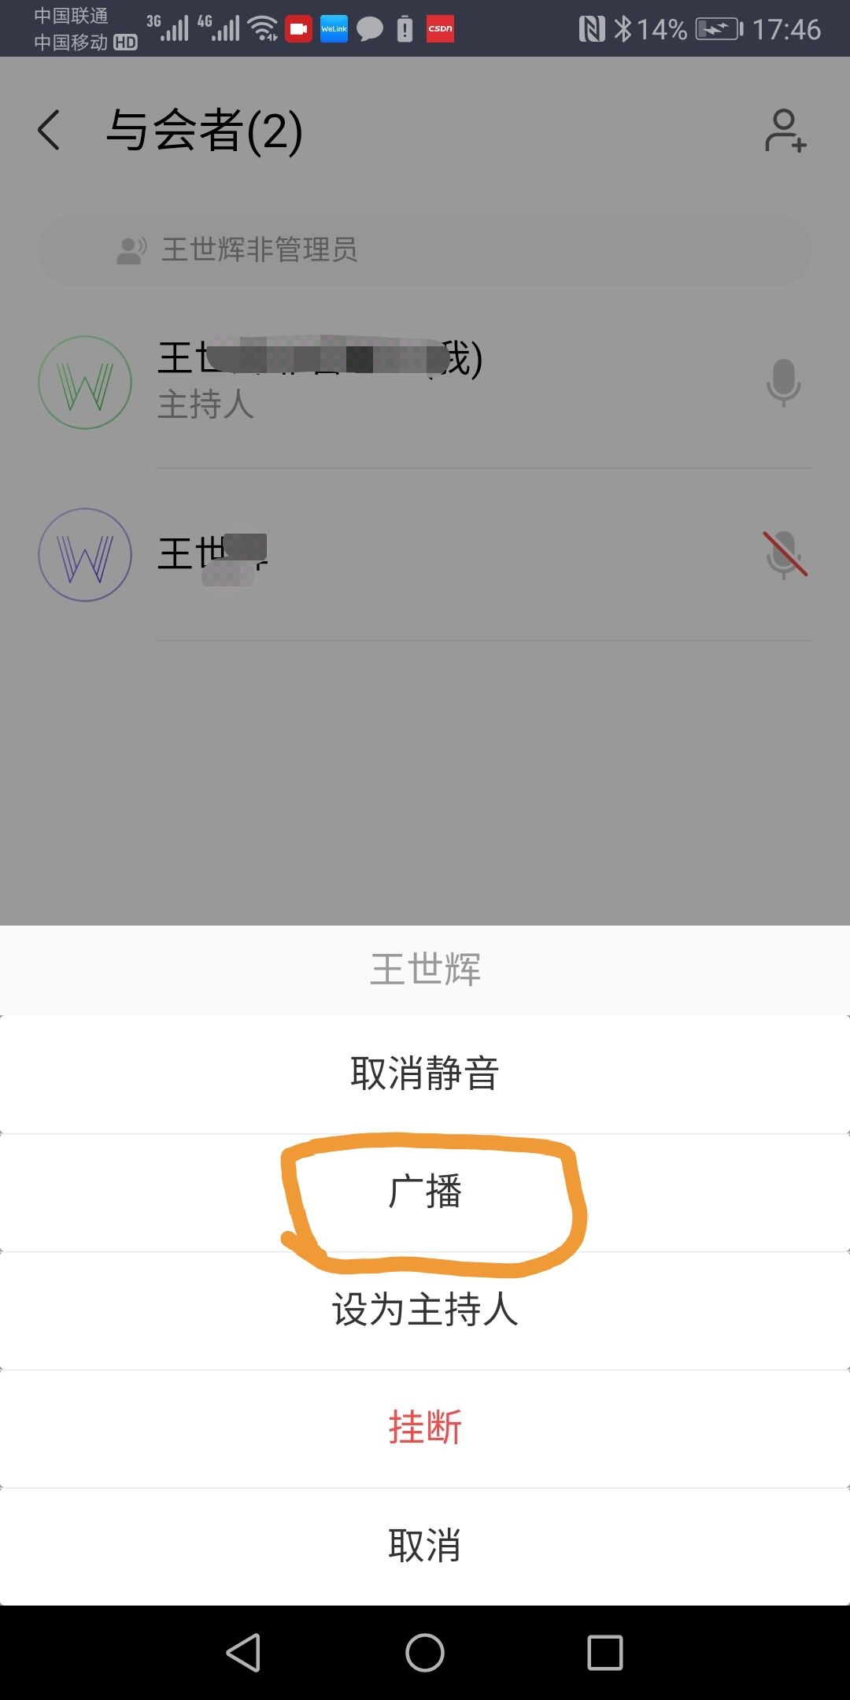
会议控制（3）-广播
广播：当需要让所有与会人员都看到某个参会者（一般为发言人）的画面，则可以使用广播功能：
在“与会者”界面，点击拟广播的与会者（发言者），系统弹出菜单，点击“广播”，此时全体人员只能看到该广播画面。

Slide 17
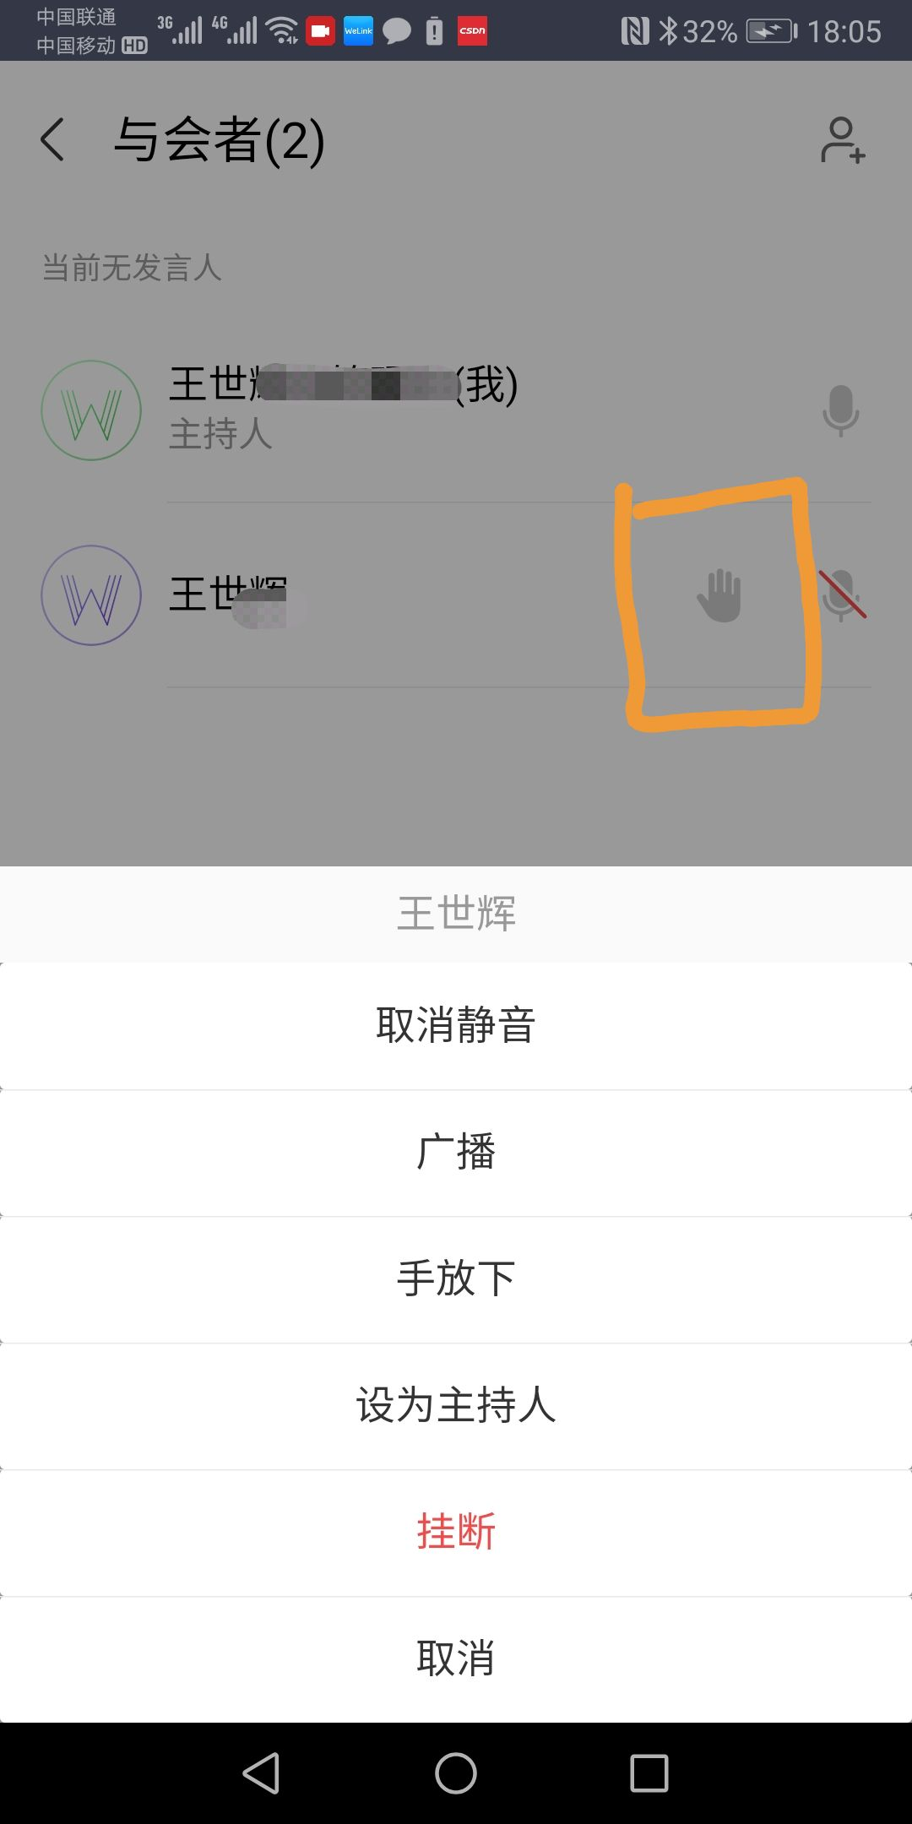
会议控制（4）：举手
在会议期间，被静音的与会者可以举手申请发言，此时主持人在与会者界面可以点击该举手人，系统弹出菜单，主持人可对其执行以下操作：静音/解除静音、广播、手放下、设为主持人、挂断等。

Slide 18
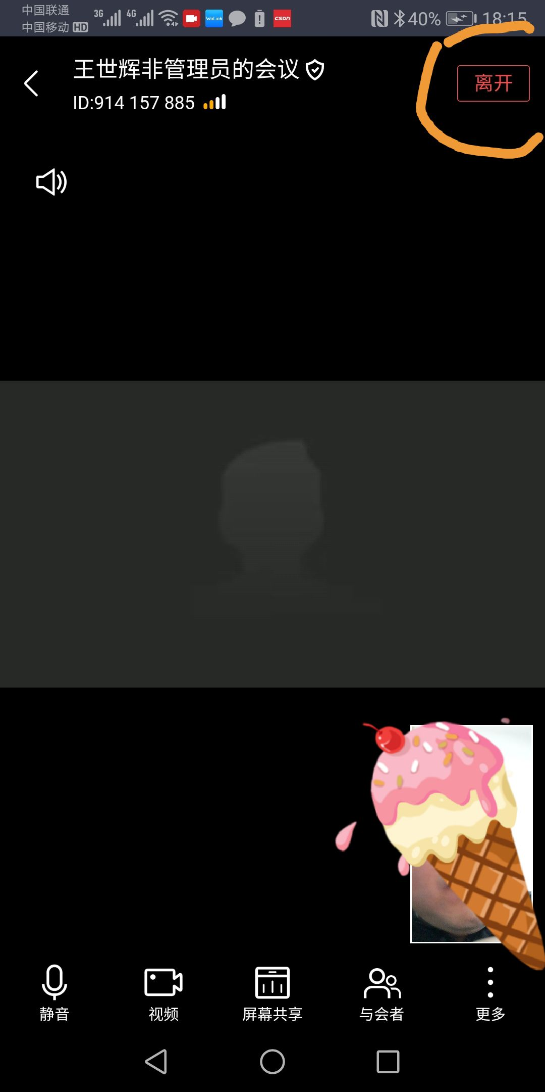
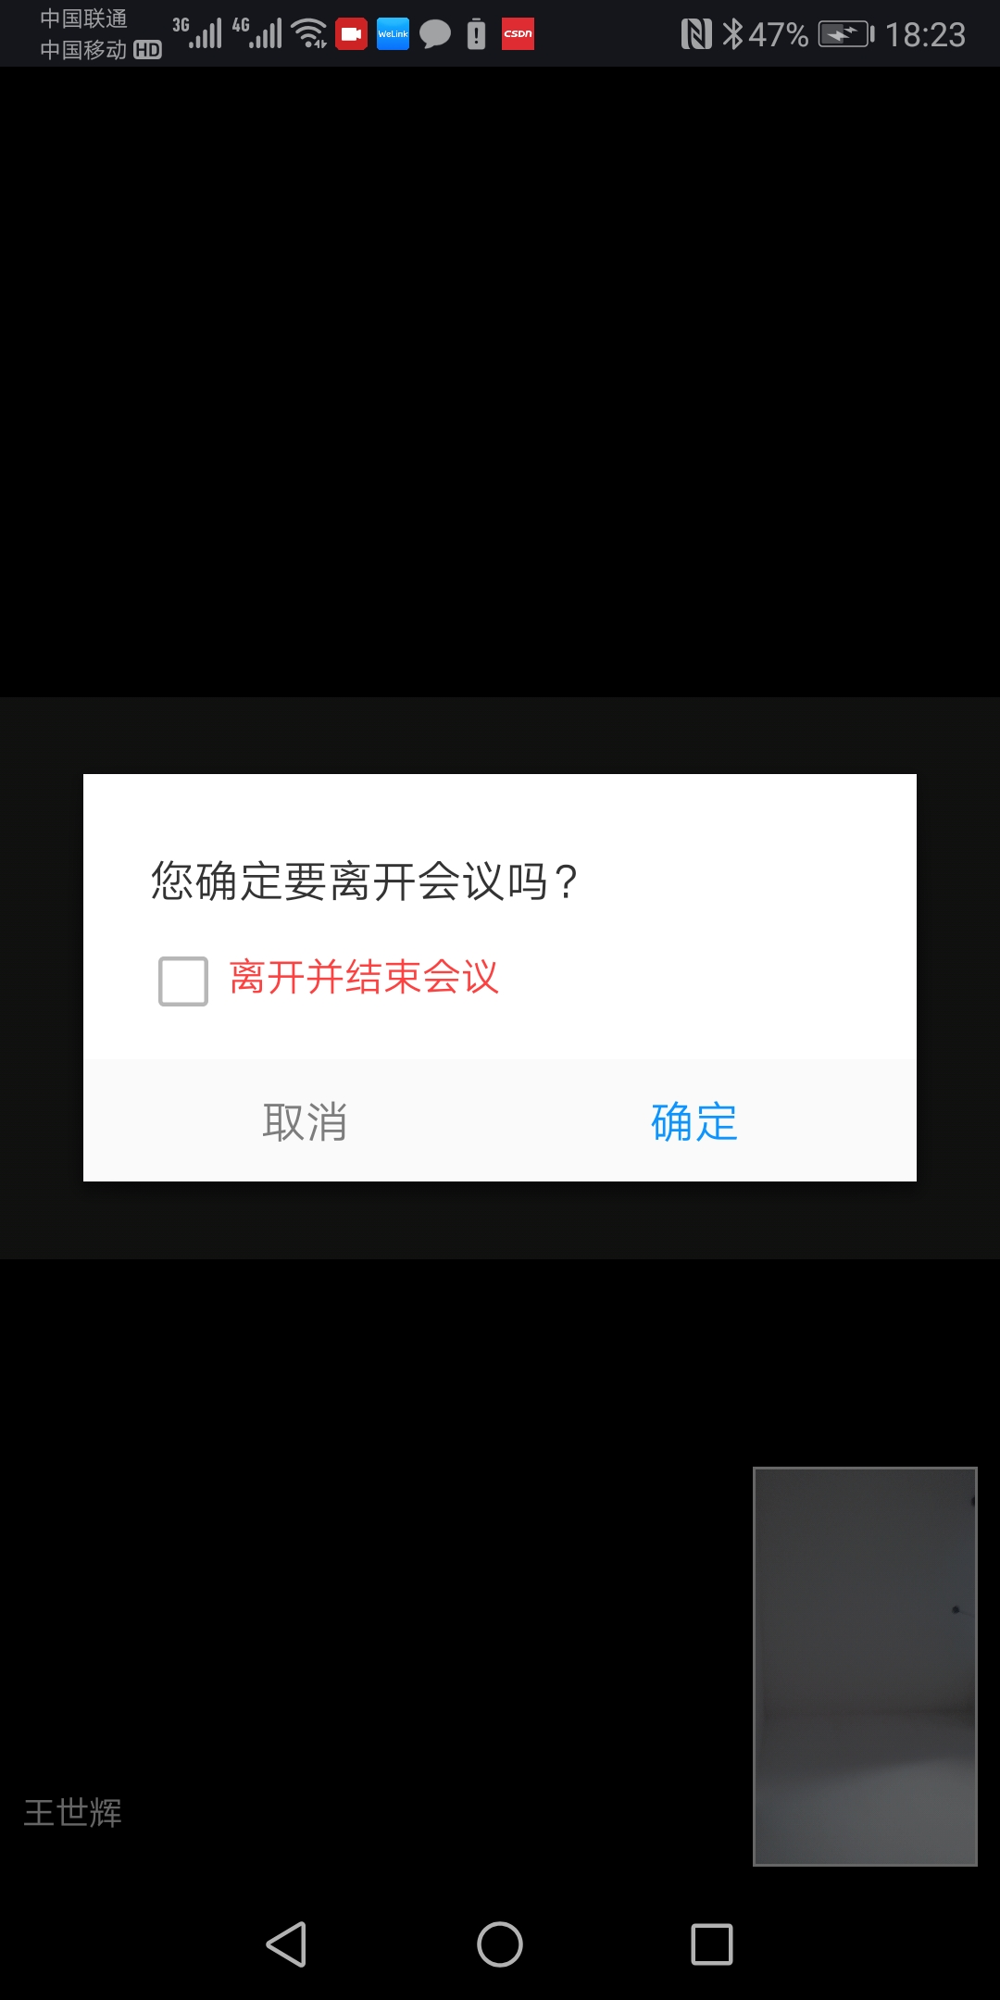
会议控制（5）-离开会议
在会议画面上，点击“离开”，系统弹出提示窗
如果是主持人临时离开会议，直接点击“确定”；离开后可再次进入并继续担任主持人，离开期间会议无主持人。
如果结束会议，点击“离开并结束会议”后，点击确定，会议结束，其余与会者自动退出会议。

Slide 19
以上即为welink视频会议系统主持人的主要功能介绍，截图均为安卓版本的手机截图，苹果手机ios版本和电脑PC版本的功能类似，在此不做重复介绍
更多功能可查看华为官网：https://support.huaweicloud.com/usermanual-welink/welink_appuse.html
信息网络中心技术支持：王老师 电话：3236214-8006（近期工作时间均可拨打）

